Slide 1
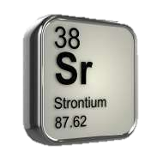
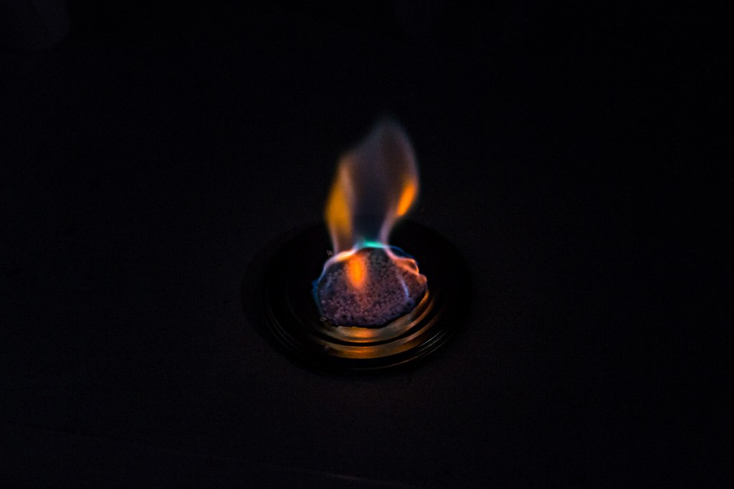
Стронций
Стронций расположен в пятом периоде II группе главной (А) подгруппе Периодической таблицы.

Slide 2

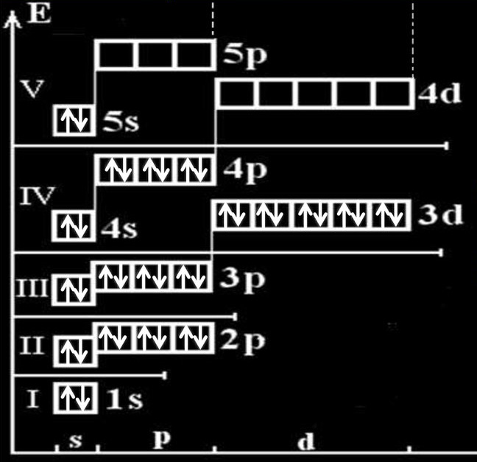
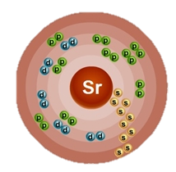
Электронное строение атома
Относится к элементам s-семейства. Металл. Обозначение – Sr. Порядковый номер – 38. Относительная атомная масса – 87,62 а.е.м.
Атом стронция состоит из положительно заряженного ядра (+38), внутри которого есть 38 протонов и 50 нейтронов, а вокруг, по пяти орбитам движутся 38 электронов.

Slide 3
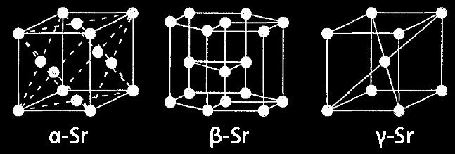
Физические свойства
Стронций — мягкий серебристо-белый металл, обладает ковкостью и пластичностью, легко режется ножом.
Полиморфен — известны три его модификации. До 215 °С устойчива кубическая гранецентрированная модификация (α-Sr), между 215 и 605 °С — гексагональная (β-Sr), выше 605 °С — кубическая объёмноцентрированная модификация (γ-Sr).
Температура плавления: 768 °С, температура кипения: 1390 °С.

Slide 4
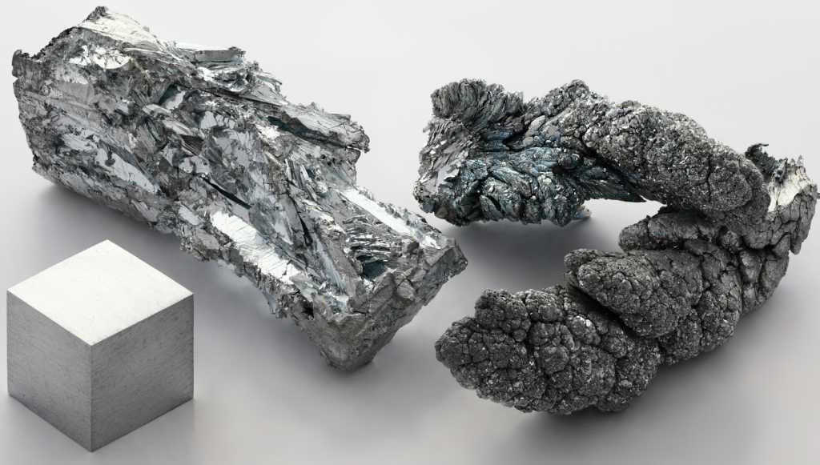
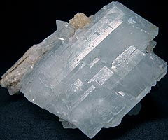
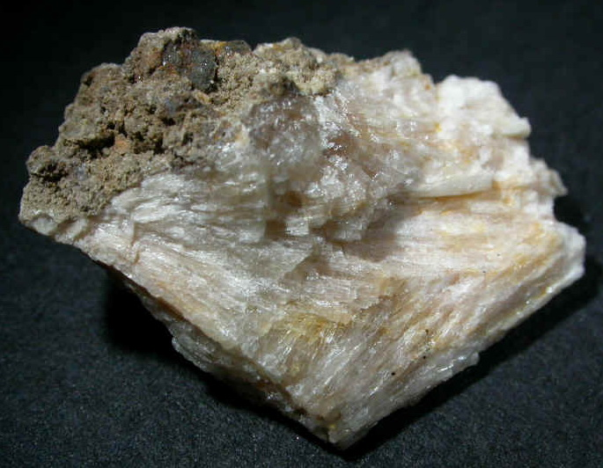
Получение
Существуют три способа получения металлического стронция:
термическое разложение некоторых соединений;
электролиз;
восстановление оксида или хлорида.
Основным промышленным способом получения металлического стронция является термическое восстановление его оксида алюминием. Далее полученный стронций очищается возгонкой.
Электролитическое получение стронция электролизом расплава смеси SrCl2 и NaCl не получило широкого распространения из-за малого выхода по току и загрязнения стронция примесями.
При термическом разложении гидрида или нитрида стронция образуется мелкодисперсный стронций, склонный к лёгкому воспламенению.
Два минерала – целестин (SrSO4) и стронцианит (SrCO3) – имеют промышленное значение.

Slide 5
Химические свойства 1/2
Стронций в своих соединениях всегда проявляет валентность +2. По свойствам стронций близок к кальцию и барию, занимая промежуточное положение между ними.
В электрохимическом ряду напряжений стронций находится среди наиболее активных металлов – его нормальный электродный потенциал равен −2,89 В. Энергично реагирует с водой, образуя гидроксид:
Sr + 2H₂O = Sr(OH)₂ + H₂↑
Взаимодействует с кислотами, вытесняет тяжелые металлы из их солей. С концентрированными кислотами (H₂SO₄, HNO₃) реагирует слабо.
Металлический стронций быстро окисляется на воздухе (2Sr + O2 = 2SrO), образуя желтоватую плёнку, в которой помимо оксида SrO всегда присутствуют пероксид SrO2 и нитрид Sr3N2. При нагревании на воздухе загорается, порошкообразный стронций на воздухе склонен к самовоспламенению.

Slide 6
Химические свойства 2/2
Энергично реагирует с неметаллами — серой, фосфором, галогенами. Взаимодействует с водородом (выше 200^{о}С), азотом (выше 400^{о}С).
Sr + H2 = SrH2
3Sr + N2 → Sr3N2
Практически не реагирует с щелочами.
При высоких температурах реагирует с CO2, образуя карбид:
5Sr + 2CO2 = SrC2 + 4SrO
Легкорастворимы соли стронция с анионами Cl⁻, I⁻, NO₃⁻. Соли с анионами F⁻, SO₄²⁻, CO₃²⁻, PO₄³⁻ малорастворимы.

Slide 7

Применение
Металлургия
Стронций применяется для легирования меди и некоторых ее сплавов, для введения в аккумуляторные свинцовые сплавы, для обессеривания чугуна, меди и сталей.
Металлотермия
Стронций чистотой 99,99—99,999 % применяется для восстановления урана.
Магнитные материалы
Магнитотвердые ферриты стронция — широкоупотребительные материалы для производства постоянных магнитов.
Пиротехника
В пиротехнике применяются карбонат, нитрат, перхлорат стронция для окрашивания пламени в кирпично-красный цвет. Сплав магний-стронций обладает сильнейшими пирофорными свойствами и находит применение в пиротехнике для зажигательных и сигнальных составов.
Изотопы
Радиоактивный ⁹⁰Sr применяется в производстве радиоизотопных источников тока в виде титаната стронция.
Атомноводородная энергетика
Уранат стронция играет важную роль при получении водорода термохимическим способом, и в частности разрабатываются способы непосредственного деления ядер урана в составе ураната стронция для получения тепла при разложении воды на водород и кислород.
Высокотемпературная сверхпроводимость
Оксид стронция применяется в качестве компонента сверхпроводящих керамик.
Химические источники тока
Фторид стронция используется в качестве компонента твердотельных фторионных аккумуляторных батарей с громадной энергоемкостью и энергоплотностью. Сплавы стронция с оловом и свинцом применяются для отливки токоотводов аккумуляторных батарей. Сплавы стронций-кадмий для анодов гальванических элементов.

